Slide 1
Die Verantwortung der Wissenschaft für einen offenen Zugang zum Wissen
Überreichung der Auszeichnung „Ort im Land der Ideen“ am 21. Oktober 2011 in Köln
Soziale und ökonomische Dimensionen von Open Access in der Wissenschaft
CC

Slide 2
Gang der Darstellung
Gang der Darstellung
Was machen Exzellenzwissenschaftler mit ihren Publikationen?
Formen der Verfügbarkeit von Publikationen
Warum so wenig frei verfügbar?
Interesse an freiem Zugriff – für wen?
Verantwortung und Nachhaltigkeit
Wer hat die Verantwortung für den freien Zugriff?
Wie kann Verantwortung wahrgenommen bzw. eingefordert werden?
Wissensökonomie und Wissensökologie sind vereinbar
Fazit
Wohin geht die Reise?

Slide 3
Was machen Exzellenzwissen-schaftler mit ihren Publikationen?

Slide 4
Ausmaß der Verfügbarkeit von Publikationen von Leibniz-Preisträgern 2011 über deren Website
Molekulare Phytopathologie - Abstract oft unter PubMed frei verfügbar; nichts im Volltext frei verfügbar
Neurowissenschaften - Publikationen nur bis 2008 nachgewiesen; keine Publikation im Volltext frei verfügbar
Informatik - weitgehend Links auf den Volltext, intensiv aus Proceedings
Organische Geochemie - neuere Arbeiten mit Links zu ScienceDirect, dort Abstracts, sonst käuflicher Erwerb
Zellbiologie - überwiegend downloadbar als PDF for personal use, ohne CC
Experimentelle Festkörperphysik - Preprints weitgehend unter arXiv
Röntgenphysik - Abstracts zugänglich; Volltexte käuflich zu erwerben
Ägyptologie - nichts frei verfügbar
Thermodynamik - Abstracts verfügbar; Volltexte käuflich über ScienceDirect

Slide 5
Warum so wenig frei verfügbar?

Slide 6
Freie Verfügbarkeit über Zweitpublikationen
Warum so wenig frei verfügbar, obgleich es im Prinzip unproblematisch möglich wäre?
Stevan Harnad geht davon aus, dass “91% of journals have even given author self-archiving their explicit green light”
http://www.eprints.org/openaccess/
auf der eigenen Website
auf einem institutionellen oder fachspezifischen OA-Repository
Viele Verlage bzw. deren Zeitschriften erlauben eine öffentliche Zugänglichmachung als Zweitpublikation
Einsicht bei SherpaRomeo bzw. DINI www.dini.de/wiss-publizieren/sherparomeo/
nicht für kommerzielle Zwecke
mit oder ohne Embargofrist (6-12 Monate)
im Verlagsformat (selten) z.B. IEEE in der verlagsformatierten pdf-Datei
im Autorenformat (wie nach Begutachtung
an den Verlag geschickt)
In January 2011, the IEEE changed a key author policy, discontinuing the right authors had to post the final published version of their IEEE articles on the web.
http://libraries.mit.edu/sites/news/ieee-change-author/4981/

Slide 7
Verfügbarkeit über Zweitpublikationen?
Warum so wenig frei verfügbar, obgleich es an sich, zumindest „green“ unproblematisch möglich wäre?
kein Interesse
kein Wissen über OA
keine Verantwortung für das Gemeinwohl?
organisatorisch zu aufwändig
kommerzielle Erstpublikation ausreichend
Pre-print-Autorenversion nicht ausreichend
Rechtsunsicherheit
Sorge vor Missbrauch

Slide 8
Formen der Verfügbarkeit von Publikationen

Slide 9
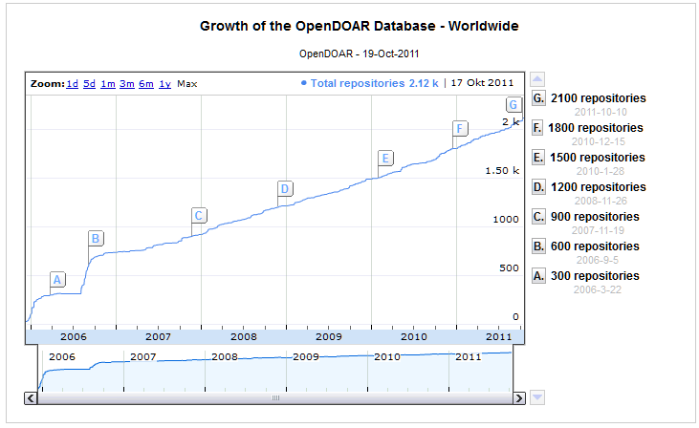
Formen der Verfügbarkeit von Publikationen
Publikationsmärkte
weltweit stark kommerziell bestimmt
Publikationsmärkte
ansteigend durch das Open-Access-Paradigma bestimmt
2.000 wissenschaftliche Zeitschriftenverlage
OA-Zeitschriften
Primärpublikation
Sekundärpublikation
In OA-Repositories
mehr als 3 Millionen Artikel verarbeitet
Directory of OA Journals
7183 journals
650572 articles
(19.10.2011)
1,6% des komm. Marktes
http://www.doaj.org/doaj?func=home&uiLanguage=en
OpenDOAR Database Worldwide ca. 80% Institutional OAR http://www.opendoar.org/
etwa 1,5 Millionen durch peer review
validierte Beiträge
über 40 Millionen Artikel in elektronischer Form für Recherchen und Downloads bereitgestellt
zunehmend von Interesse für kommerzielle Anbieter
SpringerOpen
IEEE
Ware/Mabe; The stm report . an overview of scientific and scholarly journal publishing. STM, September 2009 - http://www.stm-assoc.org/industry-videos-reports/

Slide 10
Formen der Verfügbarkeit von Publikationen
Publikationsmärkte
weltweit stark kommerziell bestimmt
Publikationsmärkte
ansteigend durch das Open-Access-Paradigma bestimmt
OA-Primärpublikation
Sekundärpublikation
In OA-Repositories
Öffentlichkeit zahlt in jedem Fall
im kommerziellen Fall
für einzelne Artikel
1.000-3.000 $
im öffentlichen Bereich
für ganze Zeitschriften
Kostenrechnungen für öffentlich finanzierte OA-Aktivitäten ???
bislang kaum public-private-Modelle für OAR
für ganze Fachgebiete
Verlagswirtschaft geht davon: teurer
Wissenschaftsorganisationen: machbar und preiswerter

Slide 11
Freie Verfügbarkeit über Zweitpublikationen
Freie Verfügbarkeit von Wissen und Information ist (derzeit) über die kommerzielle Erstpublikation nicht (mehr) ausreichend gewährleistet.
In wessen Interesse liegt die freie Verfügbarkeit?
unzensiert
kostenlos für
NutzerInnen
Gibt es eine Verantwortung für den freien Zugriff?
freie Nutzung und
Weiterverwendung
Wer hat die Verantwortung für den freien Zugriff?
langfristig/nachhaltig
nutzbar
Wie kann die Verantwortung wahrgenommen bzw. eingefordert werden?
mit Open Access kompatibel

Slide 12
Interesse an freiem Zugriff – für wen?

Slide 13
In wessen Interesse liegt die freie Verfügbarkeit?
Sichtbarkeit, Informationsfreiheit
AutorInnen
NutzerInnen
Beförderung individueller Entwicklung
Beförderung individueller und sozialer Entwicklung
Wissenschaftsorganisationen
Förderinstitutionen
Sichtbarkeit und Nutzbarkeit geförderter Forschung
Bibliotheken
Auftrag auf informationelle Absicherung der Arbeit in Bildung und Wissenschaft
Staatliche Instanzen
Beförderung von Innovation und Entwicklung
Öffentlichkeit, Zivilgesellschaft
Beförderung individueller und sozialer Entwicklung
Produktions- und Dienstleistungswirtschaft
Erhöhung von Innovationschancen, Kostenreduktion
Informationswirtschaft?
kein Interesse?
oder doch?

Slide 14
Verantwortung
und
Nachhaltigkeit

Slide 15
Verantwortung – in welcher Form ein ethisches Prinzip?
In Philosophie und Ethik eingebracht durch die Arbeit von Hans Jonas aus dem Jahr 1979
Begründung einer Ethik für die technologische Zivilisation über das Prinzip Verantwortung
individuelle, direkte Anrechenbarkeit der Folgen des eigenen Handelns
aber universal erweitert
Verantwortung gegenüber der Natur und gegenüber zukünftigen Generationen

Slide 16
Verantwortung und Nachhaltigkeit
Handeln unter den Prinzipien von Verantwortung und Nachhaltigkeit kann nicht mehr aus einer individualistischen Ethik begründet werden.
hier verstanden als Umgang mit Wissen und Information
Positive und negative Publikationsfreiheit (als Teil von Wissenschaftsfreiheit) weiterhin zunächst ein (individuelles) Recht der AutorInnen
nicht entindividualisiert
aber
Verantwortung in Ziel und Zuständigkeit institutionalisiert
aber zunehmend durch die Perspektive bestimmt, dass dieses Recht nach den Prinzipien von Verantwortung und Nachhaltigkeit für das Gemeinwohl wahrgenommen werden soll
auch entsprechend dem Prinzip der Sozialpflichtigkeit von Eigentum (Art 14,2 GG)

Slide 17
Verantwortung und Nachhaltigkeit für Wissenschaftsfreiheit
Ist Wissenschaftsfreiheit nicht in erster Linie das Recht, sich aus öffentlichen Quellen frei informieren zu können
und, als informationeller Imperativ, dazu beizutragen, dass jeder dieses Recht wahrnehmen kann?
Handle so, dass dein individueller Anspruch auf freien Zugang zu Wissen und Information zugleich Prinzip einer allgemeinen Gesetzgebung sei kann!

Slide 18
Wer hat die Verantwortung für den freien Zugriff?
Wie kann Verantwortung wahrgenommen bzw. eingefordert werden?

Slide 19
Wer kann wie Verantwortung für freie Verfügbarkeit von W&I übernehmen?
AutorInnen
(Zweit)Publizieren nach OA
Rückgabeschuld
NutzerInnen
Beachtung der Persönlichkeitsrechte der AutorInnen
Wissenschaftsorganisationen
Regelungen zugunsten freier Verfügbarkeit
Förderinstitutionen
Bibliotheken
Regelungen und Angebote zugunsten freier Verfügbarkeit
Staatliche Instanzen
Wissenschaftsfreundliches Urheberrecht, Förderung von OA, Anreize für OA-Geschäftsmodelle
Öffentlichkeit, Zivilgesellschaft
Bürgerinitiativen, Petitionen, Forderungen an das politische System und die Verlagswirtschaft
Produktions- und Dienstleistungswirtschaft
(finanzielle) Unterstützung von OA-Aktivitäten
Informationswirtschaft
Verzicht auf exklusive Nutzungs-rechte

Slide 20
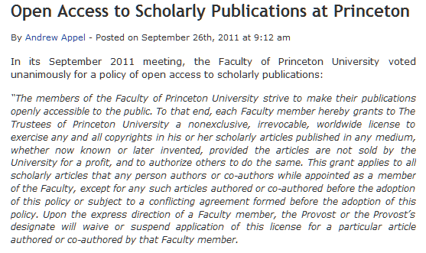
Verantwortung für freie Verfügbarkeit von W&I
(Zweit)Publizieren nach OA
Rückgabeschuld
AutorInnen
Appelle
Aufklärung
Vorbilder: Personen
Vorbilder Institutionen
http://www.spiegel.de/wissenschaft/mensch/0,1518,316133,00.html
Die Publikationsplattform bietet freien Zugang zu ausge-wählten Veröffentlichungen von Wissenschaftlerinnen und Wissenschaftlern, die mit dem Gottfried Wilhelm Leibniz-Preis ausgezeichnet wurden.
Für viele Publikationen konnte bei den Rechteinhabern eine Volltextnutzung der publizierten Version lizenziert werden, sodass eine Indexierung des gesamten Text-korpus und dadurch eine Volltextsuche ermöglicht werden kann.
http://www.leibniz-publik.de/de/fs1/start/static.html

Slide 21
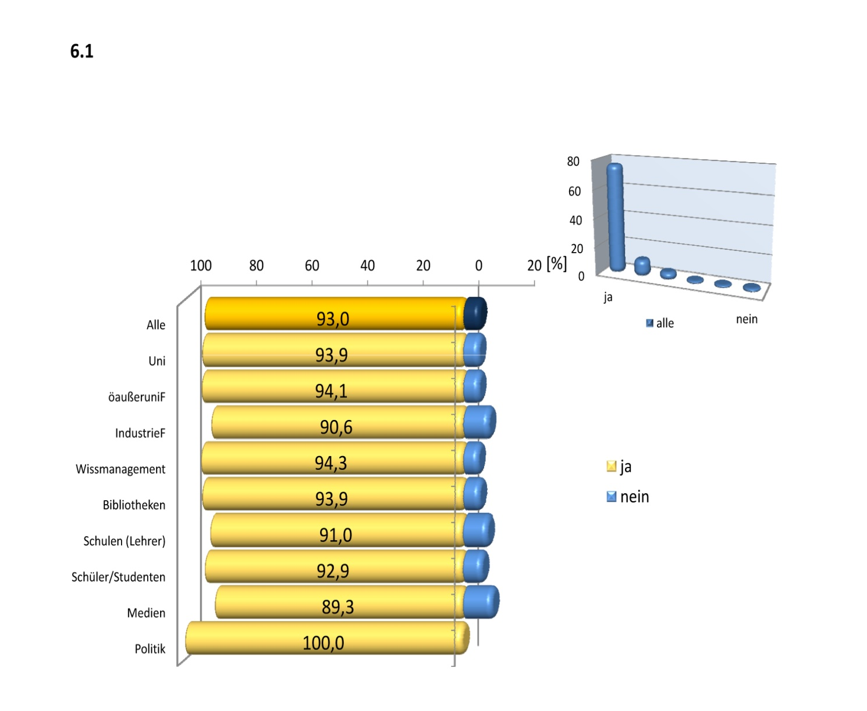
Verantwortung für freie Verfügbarkeit von W&I
AutorInnen
Eine Online-Befragung des Aktionsbündnisses in Zusammenarbeit mit Organisationen der „Allianz der Wissenschaftsorganisationen“, mit dem Deutschen Bibliotheksverband e.V. und der Union der Akademien der Wissenschaften.
Befragt wurden Personen aus der Hochschulforschung, der öffentlich finanzierten außeruniversitären Forschung, der Industrieforschung, aus Bibliotheken, Museen und Archiven, Lehrende und Studierende sowie Personen aus der Wissenschaftsinfra-struktur, den Medien und der Politik.
Unter den 2.519 Rückläufen waren 1.653 vollständig ausgefüllte Fragebögen.
Sollten Wissenschaftler und Lehrkräfte für nicht-kommer-zielle Nutzungen das Recht haben, auch bei einer ver-traglichen Abtretung der Ver-wertungsrechte an einen kommerziellen Verwerter nach spätestens einem halben Jahr wieder frei über ihre Werke zu verfügen?

Slide 22
Verantwortung für freie Verfügbarkeit von W&I
Wissenschaftsorganisationen
Regelungen zugunsten freier Verfügbarkeit
Allianz der Wissenschaftsorganisationen in ihrem Katalog zur Neuregelung des Urheberrechts vom 9. Juli 2010
„Als zwingende Regelung im Urhebervertragsrecht sollte wissenschaftlichen Autoren nach einer angemessenen Embargofrist ein unabdingbares und formatgleiches Zweitveröffentlichungsrecht für ihre Aufsätze und unselbständig erschienenen Werke eingeräumt werden.
Dieses Zweitveröffentlichungsrecht, das für den Wissenschaftler keine Pflicht bedeutet, ist notwendig, um ihn in seiner Verhandlungsposition gegenüber großen wissenschaftlichen Verlagen zu stärken. …
Er übt dabei in besonderer Weise das Grundrecht der Wissenschaftsfreiheit aus. Durch die Embargofrist wird sichergestellt, dass Verlage wirtschaftlich arbeiten können“ (S. 4f)
hat aber keine direkten Folgen für OA, schon gar nicht als Verpflichtung zu einer OA-Zweitpublikation
Allianz, einschließlich der DFG, folgt dem „requested“-Appell, nicht dem angelsächsischen „required“

Slide 23
Verantwortung für freie Verfügbarkeit von W&I
Förderorganisationen
Anreize und Regelungen zugunsten freier Verfügbarkeit
Nach: http://www.sherpa.ac.uk/juliet/index.php?fPersistentID=5#oapublishing
encourage
request, not require
http://www.uni-due.de/ub/open_access.shtml

Slide 24
Verantwortung für freie Verfügbarkeit von W&I
Förderorganisationen
Anreize und Regelungen zugunsten freier Verfügbarkeit
The law states:
The NIH Public Access Policy ensures that the public has access to the published results of NIH funded research. It requires scientists to submit final peer-reviewed journal manuscripts that arise from NIH funds to the digital archive PubMed Central upon acceptance for publication. To help advance science and improve human health, the Policy requires that these papers are accessible to the public on PubMed Central no later than 12 months after publication.
The NIH Public Access Policy applies to all peer-reviewed articles that arise, in whole or in part, from direct costs ¹ funded by NIH, or from NIH staff, that are accepted for publication on or after April 7, 2008. http://publicaccess.nih.gov/policy.htm
Provided, That the NIH shall implement the public access policy in a manner consistent with copyright law.

Slide 25
Verantwortung für freie Verfügbarkeit von W&I
Zivilgesellschaft
Freie Verfügbarkeit bei Beachtung der Persönlichkeitsrechte der AutorInnen
Petition von Lars Fischer an den Deutschen Bundestag
fast 24.000 Unterschriften und 176 Diskussionsbeiträge
„zu den bisher am meisten beachteten öffentlichen Petitionen“ Petitionsausschuss des deutschen Bundestags:
„Die Forderung, wissenschaftliche Publikationen, die aus öffentlich geförderter Forschung hervorgehen, allen Bürgern kostenfrei zugänglich zum machen, ist von grundsätzlicher Bedeutung“

Slide 26
Verantwortung für freie Verfügbarkeit von W&I
Bürgerinitiativen, Petitionen, Druck auf das politische System und die Verlagswirtschaft
Zivilgesellschaft
„Die Forderung, wissenschaftliche Publikationen, die aus öffentlich geförderter Forschung hervorgehen, allen Bürgern kostenfrei zugänglich zum machen, ist von grundsätzlicher Bedeutung
und betrifft in erster Linie mit den Vorschlägen zu Open-Access- und Open-Source-Verwertungsmodellen zentrale Bereiche des Urheberrechts, die nicht nur von den Petenten, sondern auch von bedeutenden Wissenschaftseinrichtungen als regelungsbedürftig bezeichnet werden.
Diese Einschätzung hat den politischen Raum längst erreicht.“
Petitionsausschuss des deutschen Bundestags

Slide 27
Verantwortung für freie Verfügbarkeit von W&I
2.539 answers
Zivilgesellschaft
Eine Online-Befragung des Aktionsbündnisses in Zusammenarbeit mit Organisationen der „Allianz der Wissenschaftsorganisationen“, mit dem Deutschen Bibliotheksverband e.V. und der Union der Akademien der Wissenschaften.
Frage 7: Sollte Wissen, das unter Einsatz öffentlicher Mittel gewonnen wurde, Ihrer Meinung nach für jedermann für seinen persönlichen Bedarf frei verfügbar sein?
Befragt wurden Personen aus der Hochschulforschung, der öffentlich finanzierten außeruniversitären Forschung, der Industrieforschung, aus Bibliotheken, Museen und Archiven, Lehrende und Studierende sowie Personen aus der Wissenschaftsinfra-struktur, den Medien und der Politik.
Unter den 2.519 Rückläufen waren 1.653 vollständig ausgefüllte Fragebögen.
http://www.urheberrechtsbuendnis.de/befragung2011-auswertung1.pdf

Slide 28
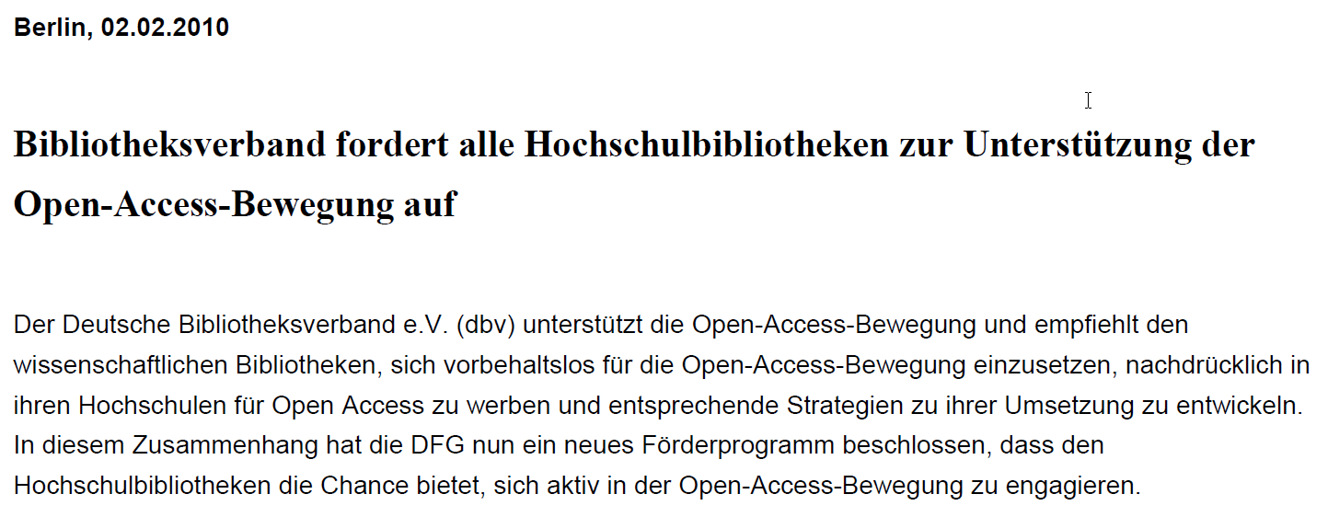
Verantwortung für freie Verfügbarkeit von W&I
Regelungen, Empfehlungen und Angebote zugunsten freier Verfügbarkeit
Bibliotheken
http://www.bibliotheksverband.de/fileadmin/user_upload/DBV/positionen/Open_Access_Stellungnahme_dbv_endg.pdf

Slide 29
Verantwortung für freie Verfügbarkeit von W&I
Auftrag auf informationelle Absicherung der Arbeit in Bildung und Wissenschaft
Bibliotheken
To enable unrestricted access, these publications are in most cases deposited in an institutional or subject-specific publication server, which provide free access, in accordance with legal regulations and often after a certain embargo period. This is where the services of the Goportis libraries come into play: They host repositories, for example ZB MED’s ElliNET for medicine, nutrition, environment and agriculture and the ZBW’s EconStor for economics and business studies.
Goportis as a “green” and “golden” partner

Slide 30
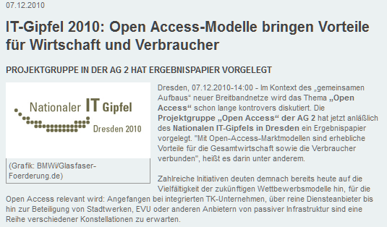
Verantwortung für freie Verfügbarkeit von W&I
Produktions- und Dienstleistungswirtschaft
Beteiligung an Geschäftsmodellen (finanzielle) Unterstützung von OA-Aktivitäten
http://www.e-mobility-21.de/nc/related-e-auto-news/artikel/47057-it-gipfel-2010-open-access-modelle-bringen-vorteile-fuer-wirtschaft-und-verbraucher/187/

Slide 31
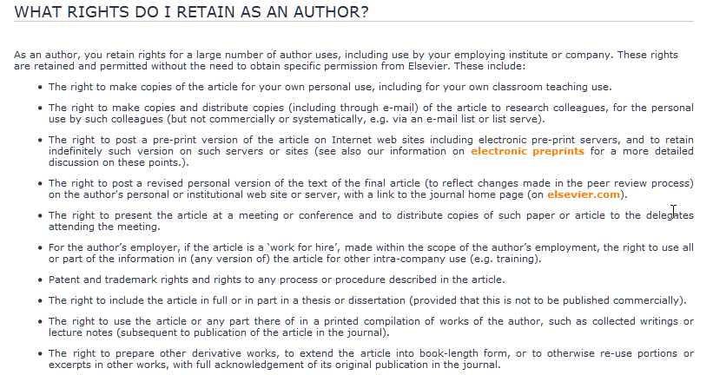
Verantwortung für freie Verfügbarkeit von W&I
Verzicht auf exklusive Nutzungs-rechte, Öffnung in Richtung OA, Verantwortung für digital divide
Informations-wirtschaft
<<<<<<<<<<<<

Slide 32
Verantwortung für freie Verfügbarkeit von W&I
BRUSSELS DECLARATION ON STM PUBLISHING by the international scientific, technical and medical (STM) publishing community (2007)
Informations-wirtschaft
zu 6 Monaten Embargo-Frist
„ Open deposit of accepted manuscripts risks destabilising subscription revenues and undermining peer review. Articles have economic value for a considerable time after publication which embargo periods must reflect.
At 12 months, on average, electronic articles still have 40-50% of their lifetime downloads to come.
Free availability of significant proportions of a journal’s content may result in its cancellation and therefore destroy the peer review system upon which researchers and society depend“

Slide 33
Verantwortung für freie Verfügbarkeit von W&I
Informations-wirtschaft
„Es ist auch angesichts der zahlreichen Beispiele nicht nachhaltiger und gescheiterter Publikationsaktivitäten der öffentlichen Hand schwer vorstellbar, dass staatliche Parallelstrukturen zu einer leistungsfähigeren Informationsinfrastruktur als der bestehenden führen werden.“
„Von der gesetzlichen Verankerung eines Zweitverwertungsrechts sollte abgesehen werden. Zumindest dürfte sich dieses nicht auf ein Verlagsprodukt beziehen, da in ein vom Verlag veröffentlichtes Produkt eigene Leistungen des Verlages geflossen sind, die nicht im Rahmen einer mit öffentlichen Mitteln finanzierten Lehr- und Forschungstätigkeit entstanden sind.“
„Tatsächlich bedarf es für die Förderung von open access-Veröffentlichungen eines solchen Zweitveröffentlichungsrechts nicht. Jedem Wissenschaftler steht es bereits heute frei, seine Forschungsergebnisse open access zu veröffentlichen.“

Slide 34
Verantwortung für freie Verfügbarkeit von W&I
Staatliche Instanzen
Zweitveröffentlichungsrecht im jetzigen Urheberrecht
Gestattet der Urheber die Aufnahme des Werkes in eine periodisch erscheinende Sammlung, so erwirbt der Verleger oder Herausgeber im Zweifel ein ausschließliches Nutzungsrecht zur Vervielfältigung und Verbreitung. Jedoch darf der Urheber das Werk nach Ablauf eines Jahres seit Erscheinen anderweit vervielfältigen und verbreiten, wenn nichts anderes vereinbart ist.
Es fehlt das Recht der öffentlichen Zugänglichmachung
§ 19a UrhG wurde erst am 13.9.2003 ins Gesetz eingefügt
Bis 1965 hatten Verleger nur einfache Nutzungsrechte an Zeitschriftenbeiträgen. Das wurde 1965 dahingehend korrigiert, dass Verleger/Herausgeber im Zweifel ein ausschließliches Nutzungsrecht erwerben. Die Rückgewinnungsregelung von 1965 kann daher als Kompensation für die Einschränkung der Autorenautonomie interpretiert werden. Aus heutiger Sicht ist diese jedoch unzureichend.
Das Recht aus § 38 UrhG wird durch die Vertragspraxis der Verlagswirtschaft faktisch außer Kraft gesetzt.

Slide 35
Verantwortung für freie Verfügbarkeit von W&I
Staatliche Instanzen
Zweitveröffentlichungsrecht Reform durch Bundesrat
Vorschlag des Bundesrats zur Regelung eines Zweitverwertungsrechts in seiner Stellungnahme zum Regierungsentwurf des Zweiten Korbes (BR-Drs. 257/06):
„An wissenschaftlichen Beiträgen, die im Rahmen einer überwiegend mit öffentlichen Mitteln finanzierten Lehr- und Forschungstätigkeit entstanden sind und in Periodika erscheinen, hat der Urheber auch bei Einräumung eines ausschließlichen Nutzungsrechts das Recht, den Inhalt längstens nach Ablauf von sechs Monaten seit Erstveröffentlichung anderweitig öffentlich zugänglich zu machen, soweit dies zur Verfolgung nicht kommerzieller Zwecke gerechtfertigt ist und nicht in der Formatierung der Erstveröffentlichung erfolgt. Dieses Recht kann nicht abbedungen werden.“
Geht zurück auf Gerd Hansen: Zugang zu wissenschaftlicher Information – alternative urheberrechtliche Ansätze. GRUR Int. 2005, 378, 378 - frei zugänglich

Slide 36
Verantwortung für freie Verfügbarkeit von W&I
Staatliche Instanzen
Zweitveröffentlichungsrecht Bedenken des BMJ
Verfassungsrechtliche Bedenken:
Eine aus dem Zweitveröffentlichungsrecht abzuleitende Anbietungsverpflichtung der Autoren an ihre Institutionen sei ein Verstoß gegen Wissenschaftsfreiheit bzw. der positiven Publikationsfreiheit des ob, wann, wie und wo zu publizieren.
Europarechtliche Bedenken:
Ein Zweitveröffentlichungsrecht könnte als neue Schrankenregelung angesehen werden. Die EU-Richtlinie hat aber mögliche Schrankenregelungen abschließend aufgelistet. Eine neue Schranke in das UrhR sei daher derzeit nicht möglich.
Nachteile für deutsche WissenschaftlerInnen:
Der Zugang deutscher WissenschaftlerInnen zu internationalen Zeitschriften mit hoher Reputation würde verstellt, da Verleger dieser Zeitschriften dies bindende Zweitveröffentlichungsrecht nicht akzeptieren würden.

Slide 37
Verantwortung für freie Verfügbarkeit von W&I
Staatliche Instanzen
Zweitveröffentlichungsrecht im Dritten Korb ???
Bislang mehr als zweifelhaft, ob von der Bundesregierung (vom BMJ) im Dritten Korb – wenn er denn überhaupt noch in dieser Legislaturperiode kommt – irgendwelche Regulierungsverbesserungen zugunsten von Bildung und Wissenschaft kommen.
Ob eine Regelung für das Zweitveröffentlichungsrecht dabei sein wird, ist derzeit unwahrscheinlich.
Aber: Danach geht es in die parlamentarische Beratung.

Slide 38
Fazit
Auch in Deutschland sollte dem internationalen Trend entsprochen werden, die öffentlichen Wissenschaftsförderorganisationen auf eine verbindliche Verpflichtung für eine Open-Access-Publikation (parallel oder zeitlich versetzt zur kommerziellen Erstpublikation) festzulegen.
Mehr „Sollen“ als Realität
Der Gesetzgeber sollte das Zweitverwertungsrecht nicht nur an individuelle Autorenansprüche binden oder wegen kommerzieller Verwertungsansprüche einschränken, sondern es aus der Verantwortung gegenüber der Gesellschaft begründen, allen BürgerInnen den freien Zugang zum publizierten Wissen zu ermöglichen.

Slide 39
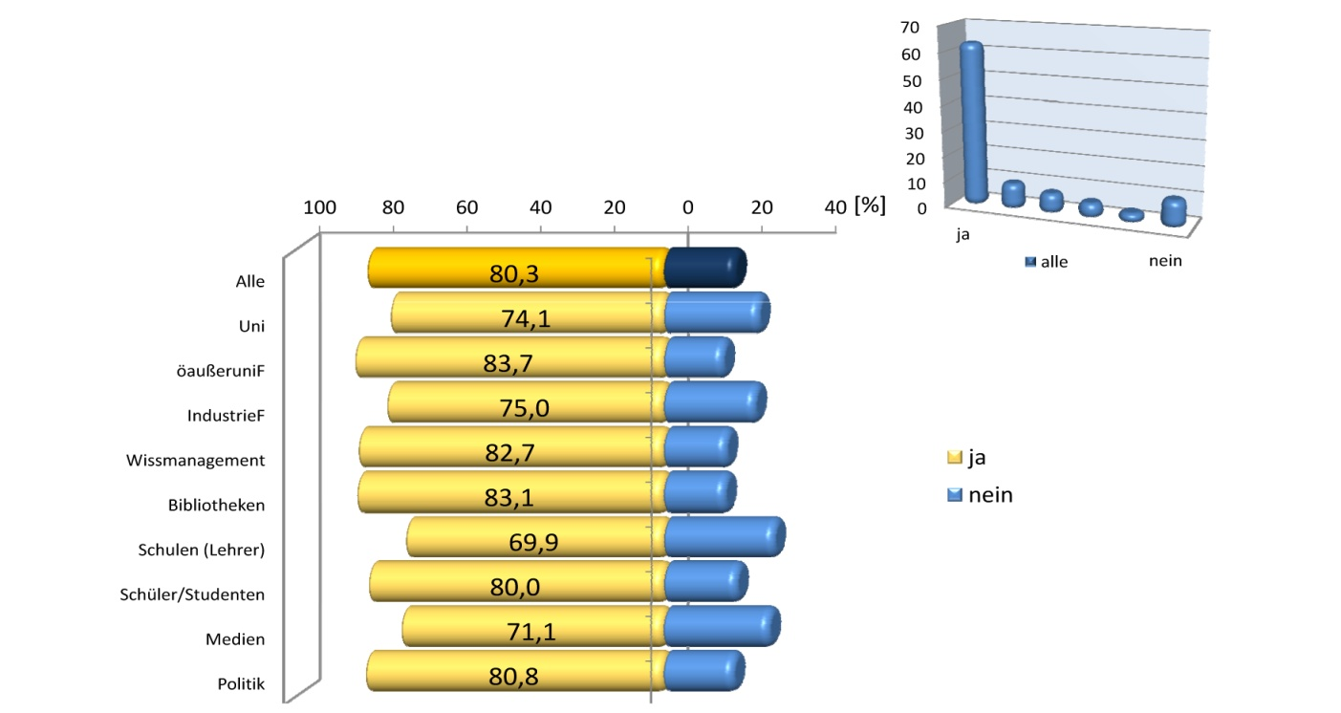
Verantwortung für freie Verfügbarkeit von W&I
Was beim Patentrecht möglich war – Patentierung ist nicht mehr ein individuelles, persönliches Recht von ProfessorInnen (als Erfinder) – sollte auch beim Urheberrecht möglich sein
Das positive Publikationsrecht verbleibt beim Urhebers für die Erstpublikation (in kommerzieller Form)
Die Institution des Urhebers erhält unabdingbar das Zweitpublikationsrecht für die Open-Access-Publikation
(institutional mandate)
Sollten zusätzlich auch die Institutionen dieser Wissenschaftler oder Lehrkräfte das Recht haben, deren Werke ein halbes Jahr nach der (kommerziellen) Erstpublika-tion für nicht-kommerzielle Zwecke frei öffentlich zugänglich zu machen?
Eine Online-Befragung des Aktionsbündnisses in Zusammenarbeit mit Organisationen der „Allianz der Wissenschaftsorganisationen“, mit dem Deutschen Bibliotheksverband e.V. und der Union der Akademien der Wissenschaften.

Slide 40
Dem Charakter von Wissen und Information als Gemeingüter Rechnung tragen
Die Auseinandersetzung um das Zweitveröffentlichungsrecht ist nur ein „Vorgeplänkel“, …
Wohin geht die Reise?
Das Zweitveröffentlichungsrecht (zugunsten der Autoren und der sie tragenden Institutionen) könnte als Übergang zu einer vollständig durch das Open-Access-Paradigma bestimmten Wissenschaftskommunikation angesehen werden.

Slide 41
Dem Charakter von Wissen und Information als Gemeingüter Rechnung tragen
Das muss nicht im Widerspruch zu kommerziellen Verwertungsmodellen der Informationswirtschaft stehen.
wenn die Informationswirtschaft dem Rechnung trägt, dass exklusive Verwertungsrechte an Wissen und Information nicht mehr möglich sind
Geschäfts- und Organisationsmodelle der Informationswirtschaft werden im Bereich der Wissenschaft nur unter Anerkennung des Open-Access-Paradigma Charakters möglich sein.
Exklusive Rechte der Urheber/Verwerter im Urheberrecht, nicht die allgemeine Regel,
sondern die Ausnahme
die freie Verfügung der Normalfall.

Slide 42
Dem Charakter von Wissen und Information als Gemeingüter Rechnung tragen
„Je freier der Zugriff zu Wissen und Information gemacht wird,
umso höher ist die
Wahrscheinlichkeit, dass auch weiterhin in der Wirtschaft damit verdient werden kann.“

Slide 43
Vielen Dank für Ihre Aufmerksamkeit
Folien unter einer CC-Licence
www.kuhlen.name
Notes:
43

Slide 44
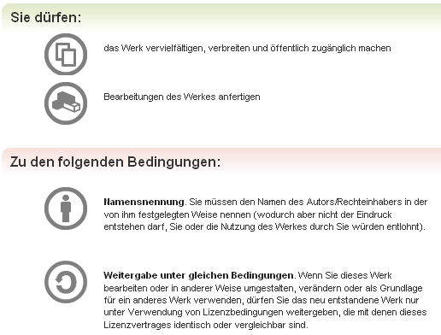
CC als Möglichkeit, informationelle Autonomie/ Selbstbestimmung von Autoren zurückzugewinnen
im Rahmen des Urheberrechts, aber mit Verzicht auf exklusive Verwertungsrechte
Creative-Commons-Lizenzierung http://creativecommons.org/
Notes:
44

